Slide 1



Портал Развития
Спонсор/Держатель бюджета: | Дирекция по развитию, Карпенко А.
Заказчик: | Дирекция по развитию, Карпенко А.
Статус рассмотрения: | Первичный
Сроки финансирования: | 01.01.2026-30.12.2026
Карточка Profit:
Дата утверждения: | 15.12.2025

Slide 2

Проект решения
Утвердить инвестиционный бюджет и открыть финансирование 11 948 тыс. руб. без НДС, в т.ч.:
    10 948 САРЕХ ФОТ тыс. руб.
    0 ОРЕХ ФОТ тыс. руб.
    1 000 ИТ-оборудование тыс. руб.
  Утвердить источник финансирования – бюджет ТСЧ, Дирекция ИТ-сервисов, поддержки и инфраструктуры Х5 Технологии:
    10 948 тыс. руб запланировать в Бюджете 2026
    1 000 тыс. руб бюджет X5 Tech
    Финансирование за счет проектного бюджета
  Утвердить KPI и операционные метрики проекта в соответствии со сл. 5

Slide 3

Описание текущей ситуации и цели проекта
Цели проекта:
Автоматизация процесса подготовки и согласования документов для утверждения проекта магазина
Прозрачность процесса, формирование цифрового следа
Единое цифровое хранилище документов по объектам
Анализ SLA
Сокращение сроков согласования и объектов

Slide 4
Структура Бюджета
Итого
Запрашиваемый бюджет
2026
OPEX
млн руб.
0
0
0
ФОТ*
млн руб.
0
0
0
САРЕХ
млн руб.
11 948
11 948
11 948
ФОТ БЕ Тех
4 788
4 788
4 788
ФОТ Outstaff
6 160
6 160
6 160
ИТ-инфраструктура
1 000
1 000
1 000
* Детализация должностей отражена на слайдах Команда. В бюджет инициативы включается вся основная численность для реализации инициативы на весь необходимый период и численность для ее поддержки

Slide 5
Операционные метрики / КПЭ проекта
Метрика
AS IS
TO BE
ДАТА ЗАМЕРА
МЕТОДИКА ЗАМЕРА
ОТВЕТСТВЕННЫЕ
SLA участников согласования, %
нет данных
95%
01.04.27
Выгрузка отчета из системы
Дирекция по развитию
Срок от создания проекта до утверждения, дней
54
50
01.04.27
Выгрузка отчета из системы
Дирекция по развитию

Slide 6
Приложения
Команда
График финансирования
Дорожная карта проекта
Описание проекта
Визуализация проекта

Slide 7
Команда
 | Должность | Орг. единица/ Подразделение | Штат/ Аутстаф | Действ/ Вакансия/ Аутстаф | 2025 | 2026
 |  |  |  |  | дек | янв | фев | мар | апр | май | июн | июл | авг | сен | окт | ноя | дек
1 | Руководитель ключевых проектов | X5 Tech | Штат | Действ | 0 | 25 | 25 | 25 | 25 | 25 | 25 | 25 | 25 | 25 | 25 | 25 | 25
2 | Специалист по тестированию | X5 Tech | Штат | Действ | 0 | 0 | 0 | 0 | 40 | 30 | 0 | 0 | 0 | 0 | 0 | 0 | 0
3 | Ведущий бизнес-аналитик | X5 Tech | Штат | Действ | 0 | 50 | 50 | 50 | 0 | 0 | 0 | 0 | 0 | 0 | 0 | 0 | 0
4 | Ведущий архитектор | X5 Tech | Штат | Действ | 0 | 0 | 5 | 5 | 5 | 0 | 0 | 0 | 0 | 0 | 0 | 0 | 0
5 | Специалист по тестированию | X5 Tech | Штат | Действ | 0 | 0 | 0 | 15 | 15 | 15 | 15 | 15 | 15 | 15 | 15 | 15 | 0
6 | Консультант (Настройка ГИС (C#, JS, Python)) | X5 Tech | Штат | Действ | 0 | 0 | 0 | 100 | 80 | 30 | 0 | 0 | 0 | 0 | 0 | 0 | 0
7 | Разработчик .net | X5 Tech | Аутстаф | Аутстаф | 0 | 100 | 100 | 100 | 100 | 100 | 100 | 100 | 100 | 100 | 100 | 50 | 0

Slide 8
График финансирования
Млн руб. без НДС | ИТОГО | 2025 | Дек | 2026 | Янв | Фев | Мар | Апр | Май
ИТОГО | ХХХ | ХХХ | ХХХ | ХХХ | ХХХ | ХХХ | ХХХ | ХХХ | ХХХ
Инвест. ОРЕХ | 1,456 | 0,895 | 0,895 | 0,561 | 0,112 | 0,112 | 0,112 | 0,112 | 0,112
ФОТ | 1,456 | 0,895 | 0,895 | 0,561 | 0,112 | 0,112 | 0,112 | 0,112 | 0,112
САРЕХ | 27,539 | 16,105 | 16,105 | 11,434 | 1,534 | 0,875 | 1,588 | 2,686 | 4,751
ФОТ БЕ Тех | 13,577 | 8,301 | 8,301 | 5,276 | 0,637 | 0,575 | 0,588 | 1,026 | 2,450
ФОТ Outstaff | 13,972 | 7,804 | 7,804 | 6,158 | 0,897 | 0,300 | 1,000 | 1,660 | 2,301

Slide 9
Дорожная карта
КЛЮЧЕВЫЕ СТРИМЫ | 2025 |  |  | 2026
 | ОКТ | НОЯ | ДЕК | ЯНВ | ФЕВ | МАР | АПР | МАЙ | ИЮН | ИЮЛ | АВГ | СЕН | ОКТ | НОЯ | ДЕК
Запуск проекта
Проектирование
Реализация
ОПЭ (Опытно- промышленная эксплуатация)
БРИФ
Оценка
GO \ NO GO
Получены требования ДИБ
ИК
Старт ОПЭ
Передача в сопровождение
Детализация требований
Solution архитектура
Разработка
Оптимизация решения после старта ОПЭ
UAT/Демонстрации
ОПЭ
Закрытие проекта
Решение на базе внутренней разработки Х5
Сопровождение Портала текущим штатом тех.поддержки, без доп.затрат
Требуется 1 млн. руб на облачную инфраструктуру (вкл в общую сумму)

Slide 10
Описание проекта
AS IS | TO BE
Отсутствует прозрачность процесса — история согласования видна только участникам переписки | История согласований сохраняется и доступна при смене исполнителей
Отсутствует общее хранилище документов | Единое цифровое хранилище: все итоговые версии документов и бюджетов хранятся в одном месте
Отсутствие анализа SLA | Аналитика SLA: появится возможность отслеживать и анализировать сроки выполнения
Ошибки при согласовании: неверные вложения, путаница в итоговых версиях документов | Снижение ошибок: минимизация человеческого фактора за счёт единой системы с контролем версий и автоматической привязкой документов
Формирование презентации требует ручной загрузки скриншотов, таблиц и согласований в ГИС | Бесшовный процесс интеграции с ГИС: 1. Создание проекта на Портале по данным из ГИС 2. Автоматическое формирование Презентации по факту согласований документов
Процесс согласования не привязан к технической исправности систем | Обучение сотрудников работе на Портале

Slide 11

Визуализация проекта
Стартовая страница Пользователя

Slide 12
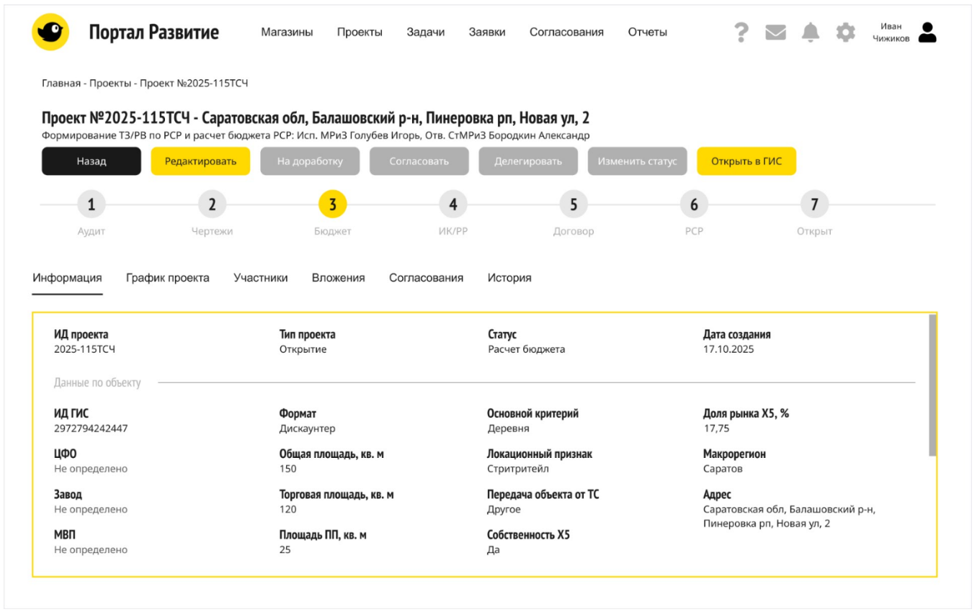
Визуализация проекта
Карточка проекта

Slide 13
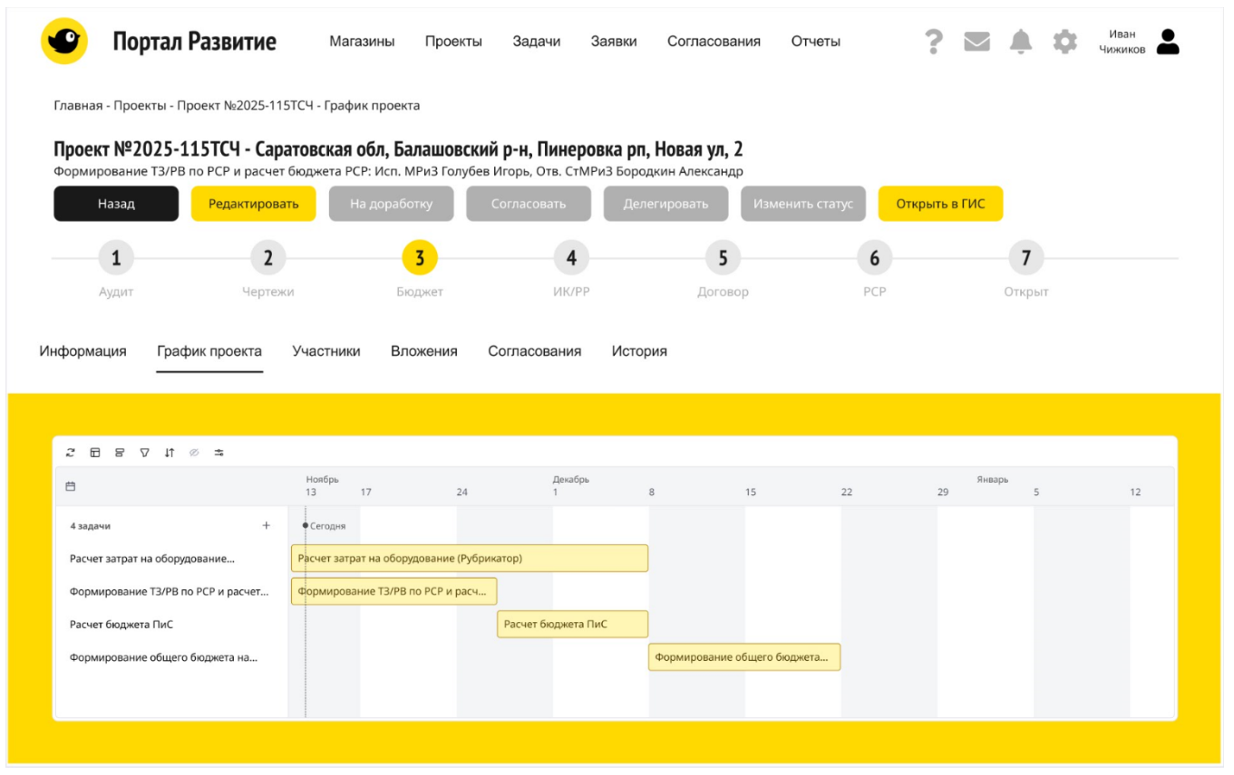
Визуализация проекта
График проекта

Slide 14
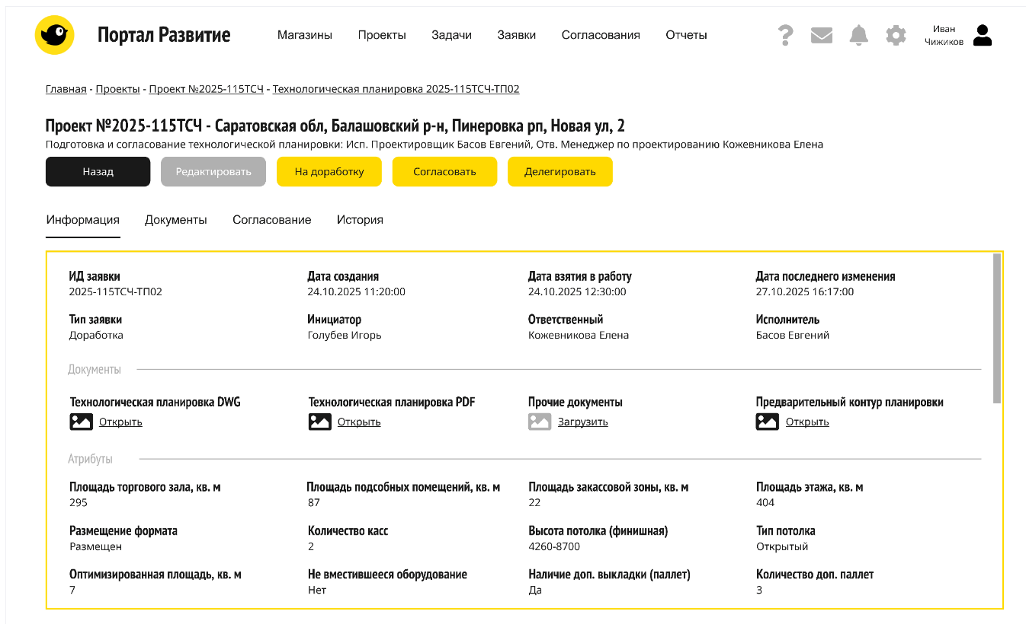
Визуализация проекта
Задача

